Slide 1
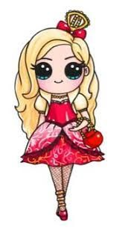
EASY ON THE GO
with MAGGIE

Slide 2
SMART GOAL
Een offline/online softwareprogramma ontwerpen met een sign language interpreter voor alle devices met android, ios en windows systeem, dit in samenwerking met TMIL en MINOWC dat toegankelijk en goedkoop is voor leerkrachten en leerlingen in de stad en het binnenland, waar nodig zal men gebruik maken van zonne energie; verder zullen we 1 keer per maand evalueren door enquêtevragen en sterren review en we zullen stakeholders uit het buitenland aantrekken , omdat ze ook op de hoogte zijn de invloeden van Covid-19 op het onderwijs in Suriname.
LINK GROUP 1https://docs.google.com/presentation/d/1q3oN-K_wolZggv7D0UT0AUgeo9q0fMn7/edit#slide=id.p1

Slide 3
Maggie is de sign language interpreter voor de doven en slechthorenden; verder zal zij ook assistentie verlenen aan de blinden en mensen met een visuele beperking.
Maggie spreekt verschillende talen zoals: Nederlands, Engels,Spaans,Frans en Mandarijn
Maggie trekt de aandacht bij kinderen
door haar verschijning

Slide 4
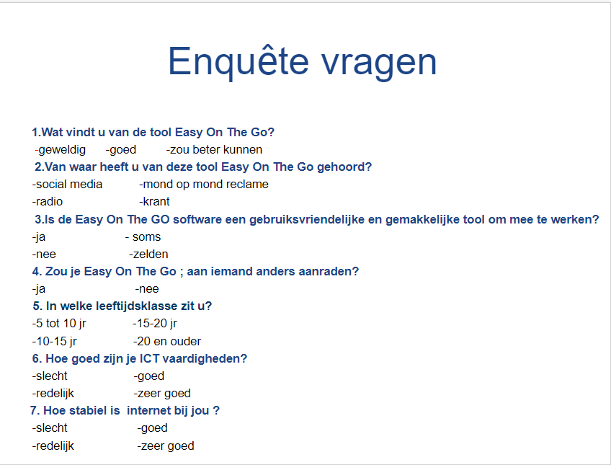

Slide 5
Radj L.
1.geweldig
2.social media
3.ja
4.ja
5.10-15 jr
6.goed
7. slecht
Zoya M.
1.goed
2.mond op mond reclame
3.ja
4. ja
5.10-15 jr
6. slecht
7.redelijk
Jason G.
1.Zou beter kunnen
2.social media
3.ja
4.ja
5.20 en ouder
6.goed
7.Redelijk
Asampa Lativa
1.Goed
2.15 en ouder
3.ja
4.ja
5. 20 en ouder
6.goed
7.Redelijk
Pinas Joany
1.goed
2.mond op mond reclame
3.ja
4.ja
5.20 en ouder
6. Redelijk
7.Slecht
Boori Beata
1.geweldig
2. mond op mond reclame
3.soms
4.ja
5. 20 en ouder
6.redelijk
7.Redelijk
Pinas Marijke
1.Geweldig
2.mond op mond reclame
3.ja
4.ja
5. 20 en ouder
6.slecht
7.Redelijk
Rocky B.
1.Goed
2.Social media
3.Ja
4.Ja
5.15 tot 20
6.Zeer goed
7.Redelijk
Melissa S.
1.Geweldig
2.Krant
3.Ja
4.Ja
5.10 tot 15 jaar
6.Slecht
7.Zeer goed
Shanon D.
1.geweldig
2.radio
3.ja
4.ja
5. 10-15
6.redelijk
7.slecht

Slide 6
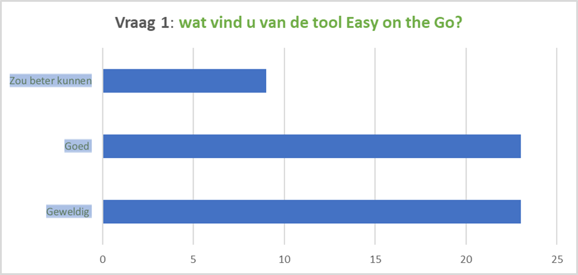
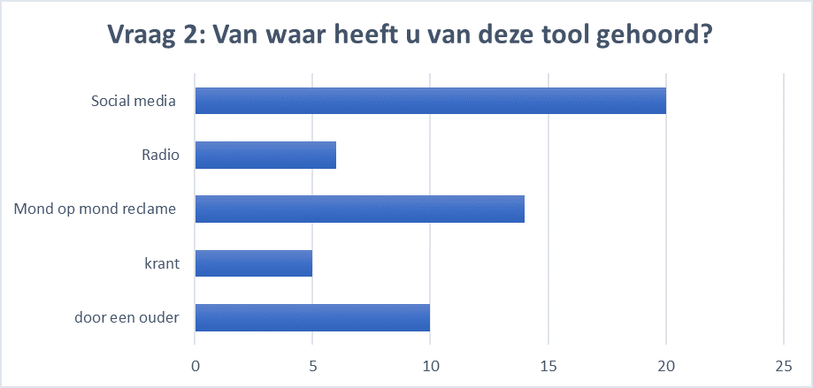
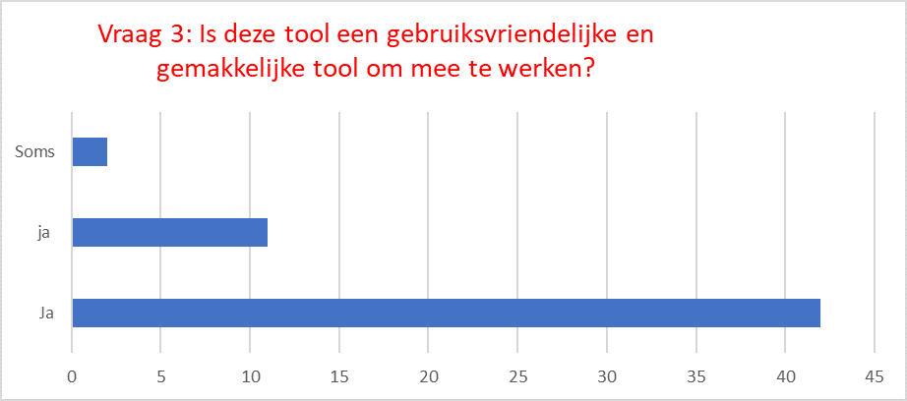
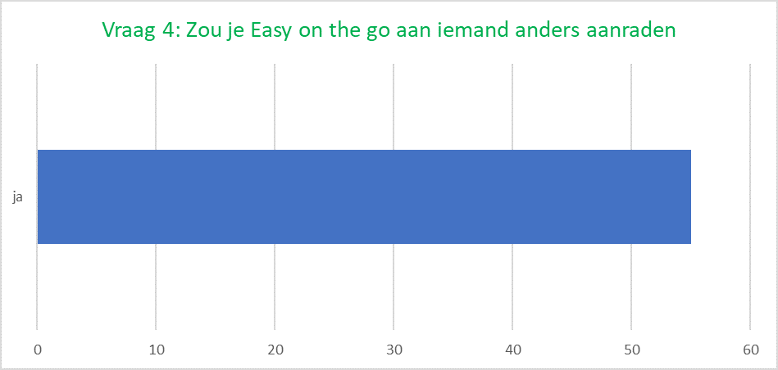
GRAFIEK

Slide 7
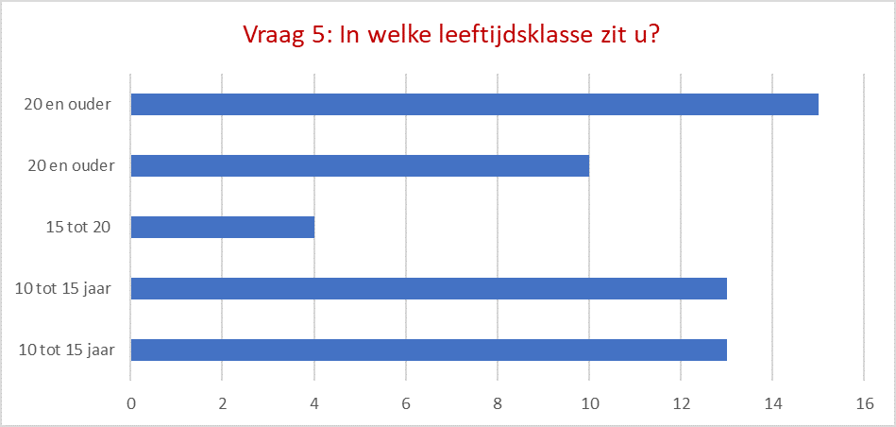
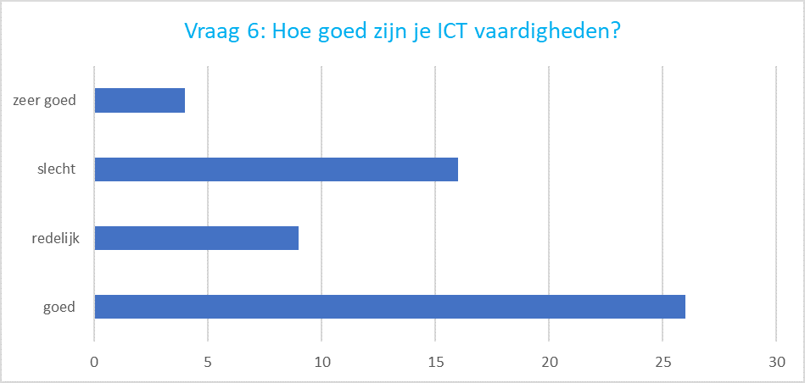
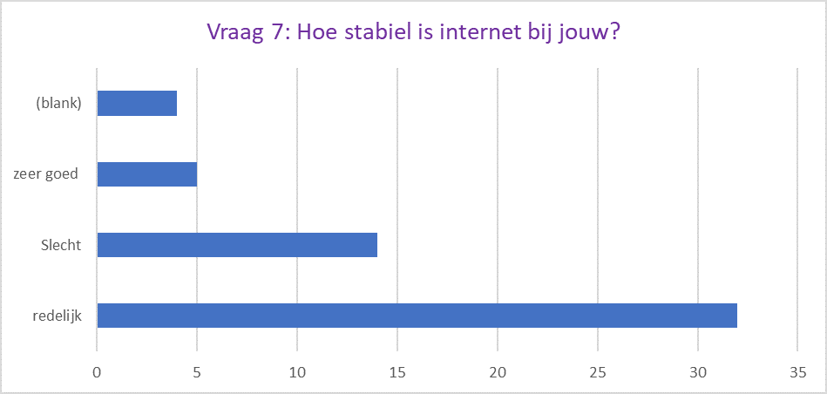

Slide 8
EVALUATIE
We hebben 10 personen kunnen interviewen, waaronder studenten en ouders/verzorgers
Blijkt dat men onze software programma goed vindt ,vooral tijdens deze Covid Pandemie hebben we een flinke achteruitgang gemerkt binnen het onderwijs in Suriname
We beschikken niet over voldoende tools en technieken om online lessen aan te bieden
De leerkrachten moeten nog getraind worden
Niet een ieder beschikt nog over een device met internet mogelijkheden en niet een ieder bevindt zich op een plek waar er internetverbinding is
Maggie zorgt ervoor dat er meer mogelijkheden bestaat voor de mensen met een gehoorbeperking
Na gedane onderzoek blijkt dat EASY ON THE GO with Maggie veel draagvlak geniet en heel goed zal blijven functioneren na de Covid-19 Pandemic

